Slide 1
Konfigurasi BIOS

Slide 2
BIOS
BIOS (Basic Input Output System) merupakan sebuah program atau software antarmuka tingkat rendah yang berfungsi mengendalikan atau mengontrol perangkat keras yang terpasang pada komputer.
BIOS bersifat Read Only Memory (ROM)
BIOS menyediakan antarmuka komunikasi tingkat rendah, dan dapat mengendalikan banyak jenis perangkat keras (seperti keyboard). Karena kedekatannya dengan perangkat keras, BIOS umumnya dibuat dengan menggunakan bahasa rakitan (assembly) yang digunakan oleh mesin yang bersangkutan

Slide 3
Fungsi BIOS
1. Inisialisasi (penyalaan) serta pengujian terhadap perangkat keras (dalam proses yang disebut dengan Power On Self Test, POST)
2. Memuat dan menjalankan sistem operasi
3. Mengatur beberapa konfigurasi dasar dalam komputer:
tanggal,
waktu,
konfigurasi media penyimpanan,
konfigurasi proses booting,
kinerja, serta
kestabilan komputer
4. Membantu sistem operasi dan aplikasi dalam proses pengaturan perangkat keras dengan menggunakan BIOS Runtime Services.

Slide 4
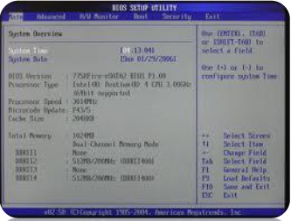
Kegiatan yang dilakukan BIOS
Melakukan pengecekan terhadap semua hardware, seperti:
VGA,
monitor,
keyboard,
mouse,
RAM,
hardisk,
printer,
disk drive,
Prosesor, dan
sarana pendukung lainnya

Slide 5
Komponen BIOS
Program BIOS Setup yang memungkinkan pengguna untuk mengubah konfigurasi komputer (tipe harddisk, disk drive, manajemen daya listrik, kinerja komputer, dll) sesuai keinginan. BIOS menyembunyikan detail-detail cara pengaksesan perangkat keras yang cukup rumit apabila dilakukan secara langsung.
Driver untuk perangkat-perangkat keras dasar, seperti video adapter, perangkat input, prosesor, dan beberapa perangkat lainnya untuk sistem operasi dasar 16-bit (dalam hal ini adalah keluarga DOS).
Program bootstraper utama yang memungkinkan komputer dapat melakukan proses booting ke dalam sistem operasi yang terpasang

Slide 6
Perbedaan Bios dan Sistem Operasi
1. Kumpulan perintah untuk mengatur, mengontrol mengawasi dan menggandakan semua kegiatan sistem kerja, seperti pada saat menerima masukan memprosesnya dan mengeluarkan dalam bentuk informasi
2. Biasanya tersimpan di Hardisk/compact flash / flashdisk /kepingan CD
Bios :
1. Sarana penampungan / penyimpanan perintah internal command yang telah dibuat perusahaan komputer
2. Biasanya tersimpan di ROM pada motherboard

Slide 7
Jenis-Jenis BIOS
AWARD BIOS
AMI (American Megatrend) BIOS
Phoenix BIOS

Slide 8
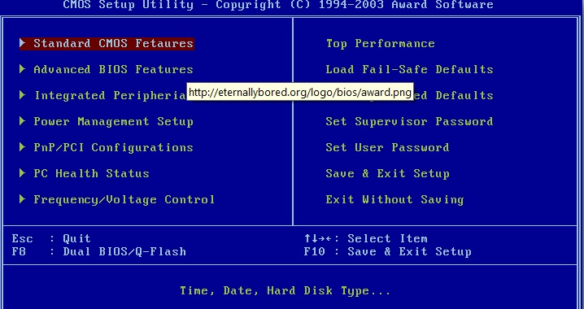
AWARD BIOS

Slide 9
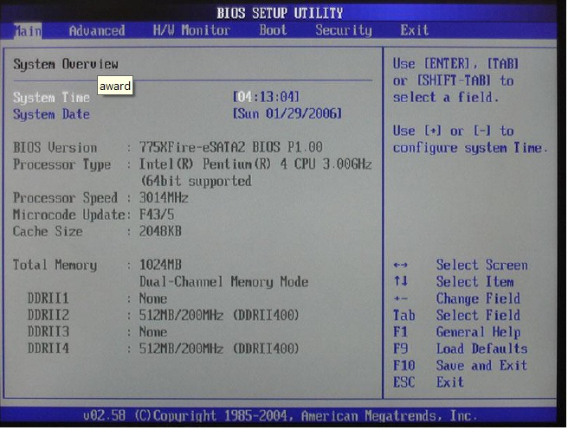
AMI BIOS

Slide 10
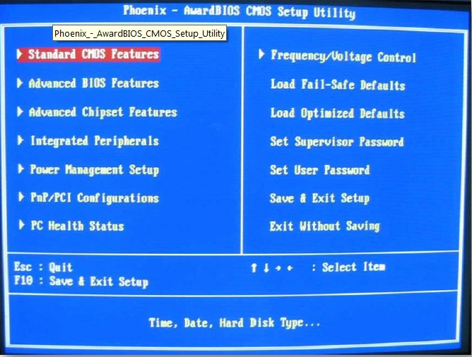
PHOENIX BIOS

Slide 11
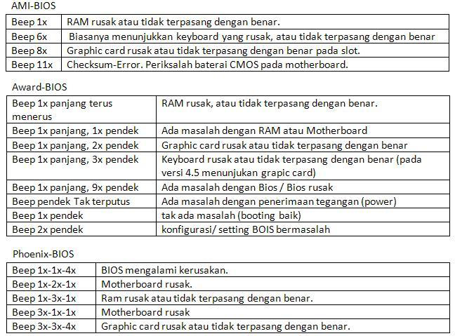
Bunyi Troubleshooting pada BIOS

Slide 12
Proses Start Up Komputer
BIOS menjalankan proses "Power On Self Test" (POST), selama POST, yaitu melakukan pengetesan terhadap komponen-komponen (hardware komputer) seperti display adapter, memori, hardisk dan keyboard.
Komponen yang pertama kali dicek adalah display adapter (yang mempunyai built in test routine sendiri). Pada tahap ini kita bisa melihat layar monitor hanya menampilkan informasi Display Adapter
Setelah selesai menjalankan built in routine display adapter, BIOS kembali menjalankan POST routine dan kita bisa melihat tampilan utama POST di layar monitor

Slide 13
Proses Start Up Komputer
POST melakukan pengetesan terhadap Processor dan menampilkan versi Processor ke layar monitor.
Setelah pengecekan Processor selesai, kita bisa masuk ke menu BIOS biasanya dengan menekan tombol DEL atau F2 untuk melakukan beberapa setingan yang diperlukan.
Misalkan kita tidak masuk ke menu BIOS, maka proses booting akan berlanjut dengan BIOS melakukan pengecekan terhadap memory yang terinstall

Slide 14
Proses Start Up Komputer
BIOS kemudian melakukan pengecekan terhadap koneksi hardware seperti hard disk, CD Drive dan Floppy Drive.
Jika koneksi tidak sesuai dengan setingan yang terdapat pada BIOS, maka proses booting akan berhenti dan kita harus kembali masuk ke menu BIOS untuk membetulkannya.
Ketika semua proses diatas sudah terlewati dengan baik, maka BIOS akan menampilkan ringkasan hardware yang terdeteksi ke layar

Slide 15
Proses Start Up Komputer
BIOS kemudian memanggil "BIOS Operating System Bootstrap Interrupt " yang akan menemukan "bootable disk" dengan mencoba me-load setiap disk yang dikonfigurasi sebagai "bootable disk" pada settingan BIOS.
Setelah BIOS menemukan "bootable disk", kemudian me-load program yang terdapat pada "Master Boot Record (MBR)" dari disk ke dalam memori komputer. Misalkan MBR tersebut terdapat pada partisi yang terinstall sistem operasi windows XP, maka proses kemudian akan berpindah dari proses "Start up Computer" ke proses "Start Up Windows XP"

Slide 16
TERIMA KASIH

